Slide 1

Φωτονική
8^{ο} Εξάμηνο
Τομέας Γ’ / Τμήμα Πληροφορικής και Επικοινωνιών ΕΚΠΑ 2023-2024
^{4ο} Μάθημα
Γιώργος Κανέλλος
Επίκουρος Καθηγητής
Τμήμα Πληροφορικής και Επικοινωνιών
Εθνικό και Καποδιστριακό Πανεπιστήμιο Αθηνών
gtkanellos@di.uoa.gr

Slide 2
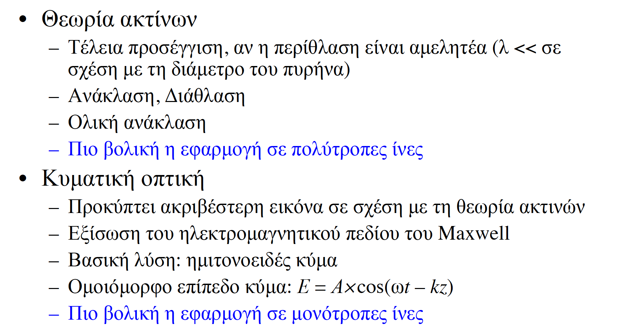
Διάδοση φωτός σε διηλεκτρικά υλικά

Slide 3
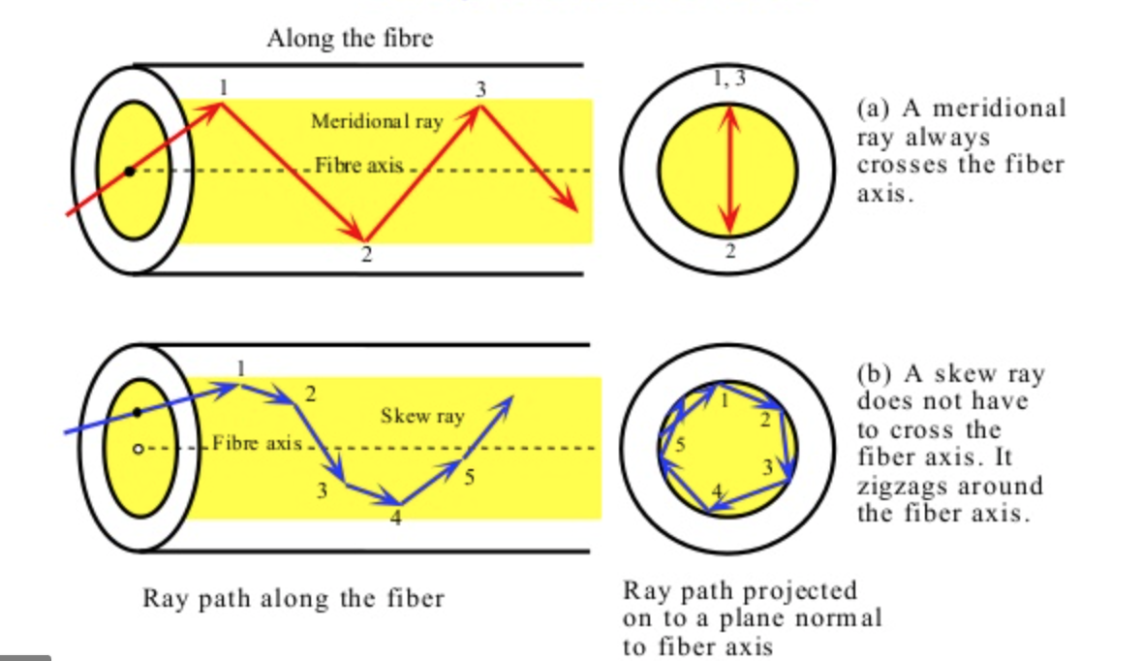
Είδη ακτινών για διάδοση σε οπτικές ίνες

Slide 4
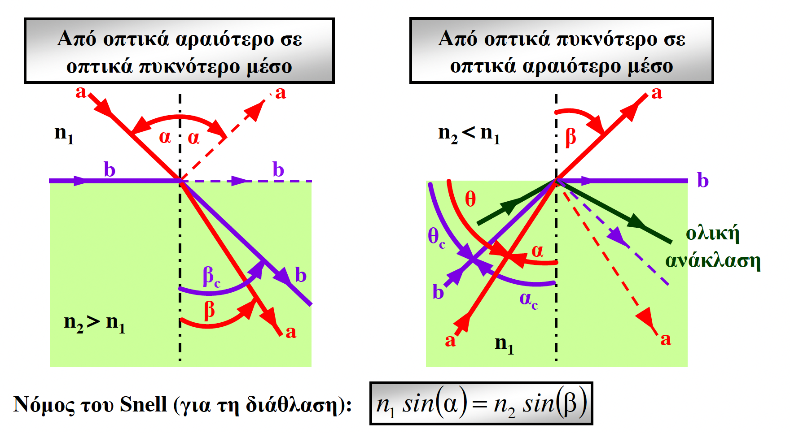
Θεωρία Ακτινών

Slide 5
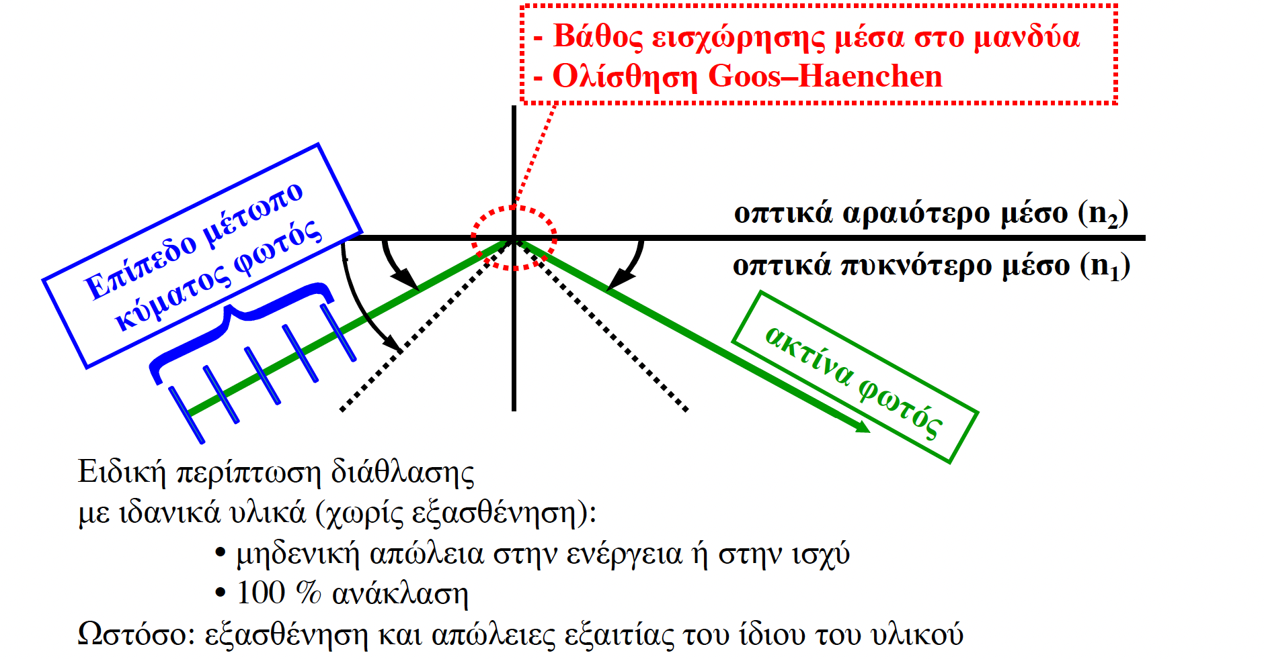
Ολική ανάκλαση σε οπτικές ίνες

Slide 6
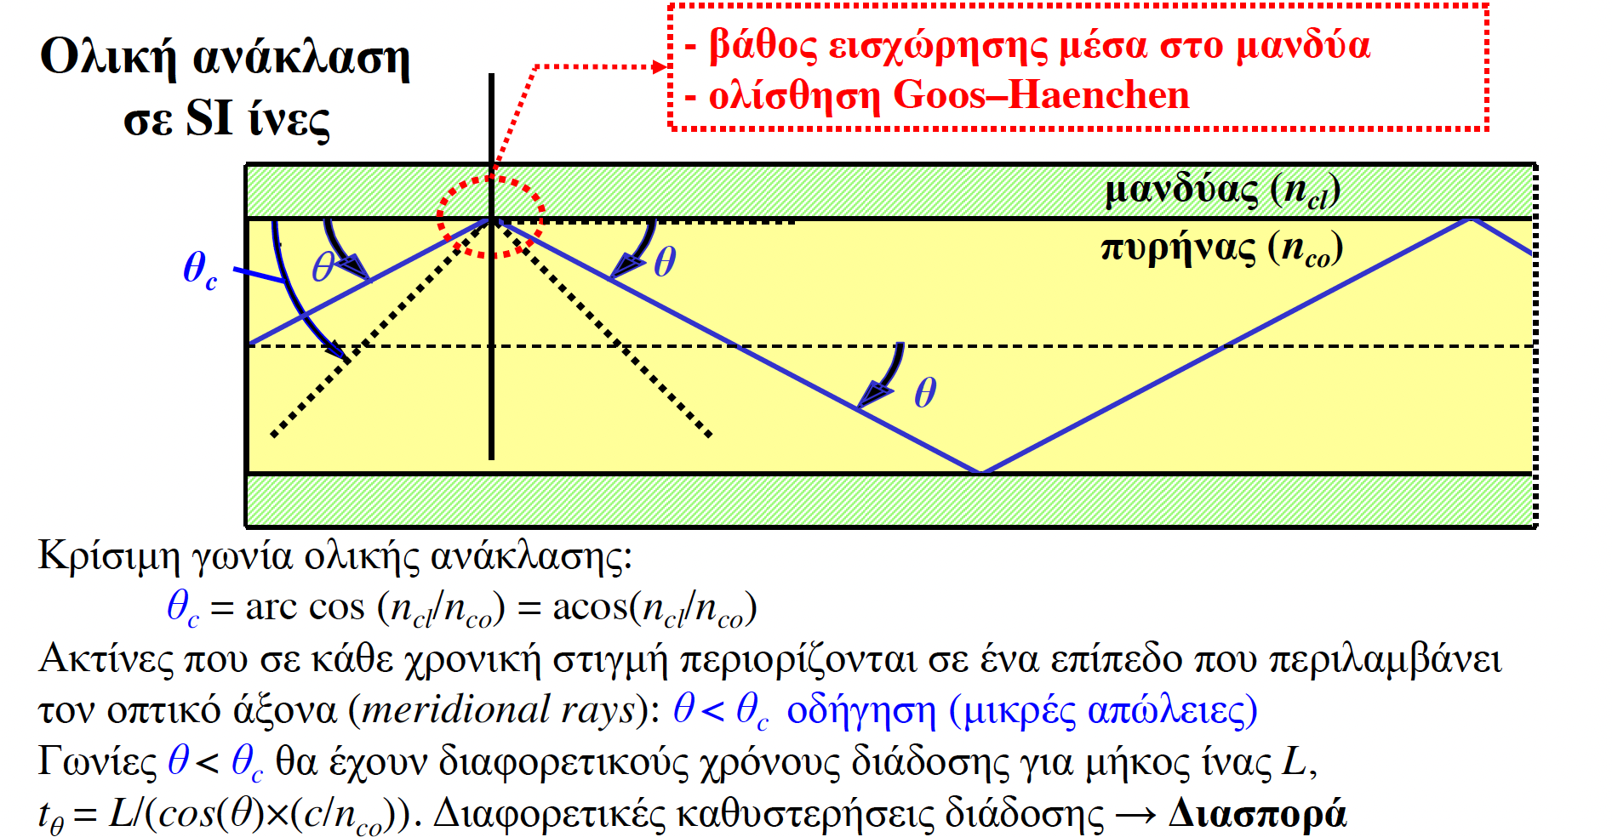
Ολική ανάκλαση σε οπτικές ίνες

Slide 7
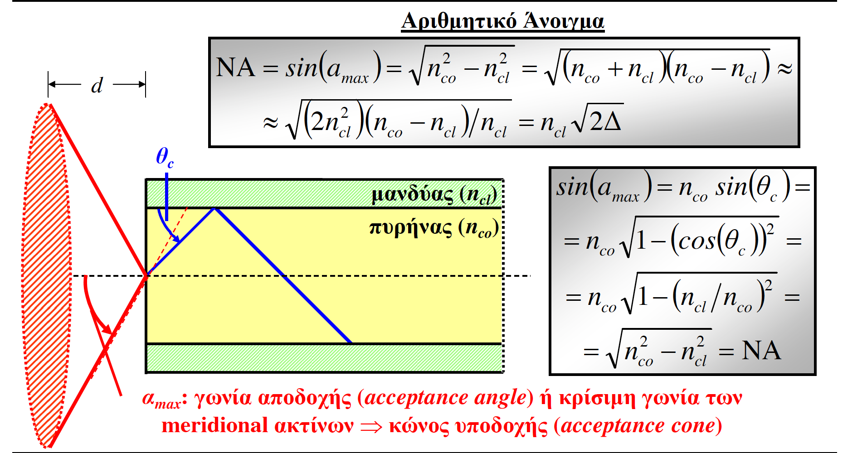
Αριθμητικό Άνοιγμα και Γωνία Αποδοχής

Slide 8
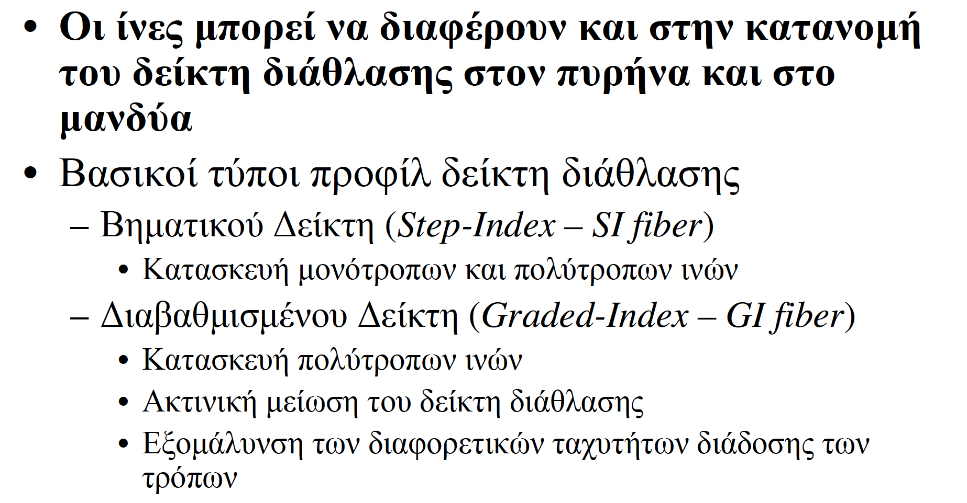
Τύποι οπτικής ίνας

Slide 9
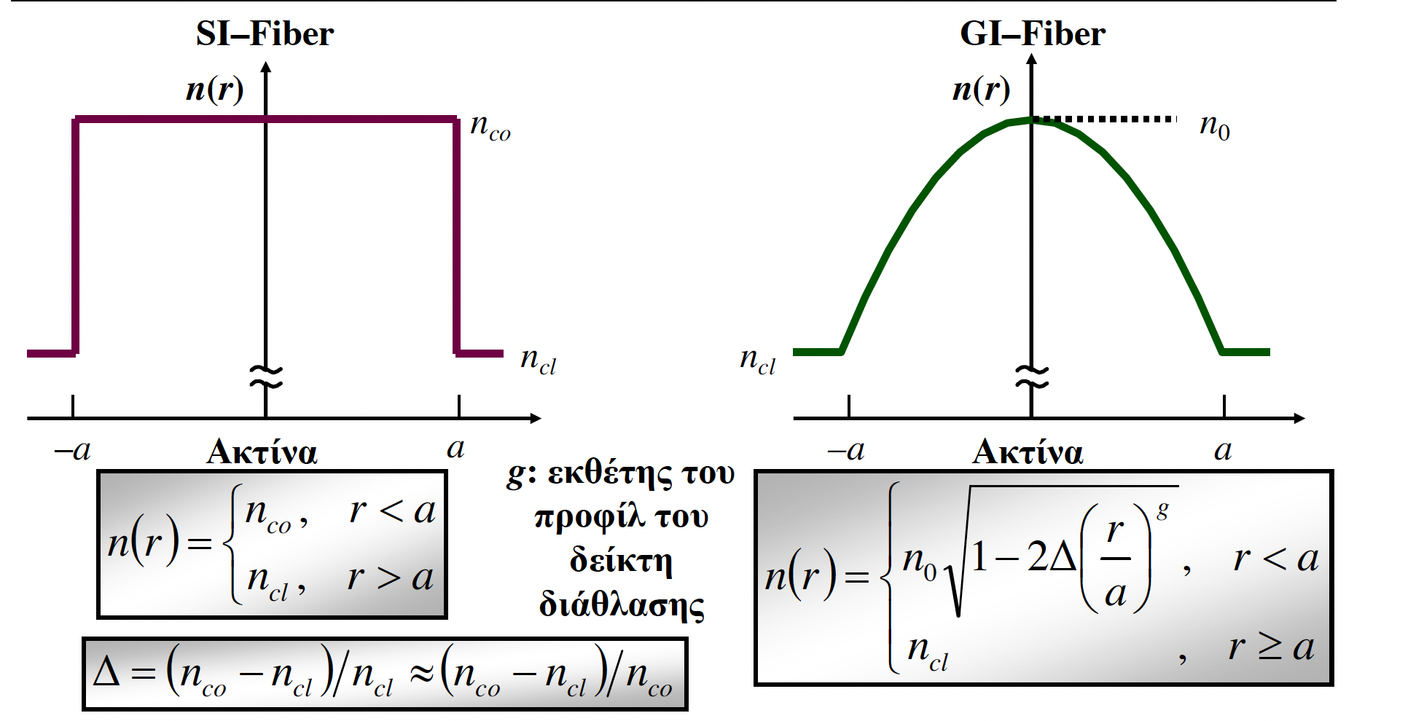
Προφίλ δείκτη διάθλασης στον πυρήνα

Slide 10
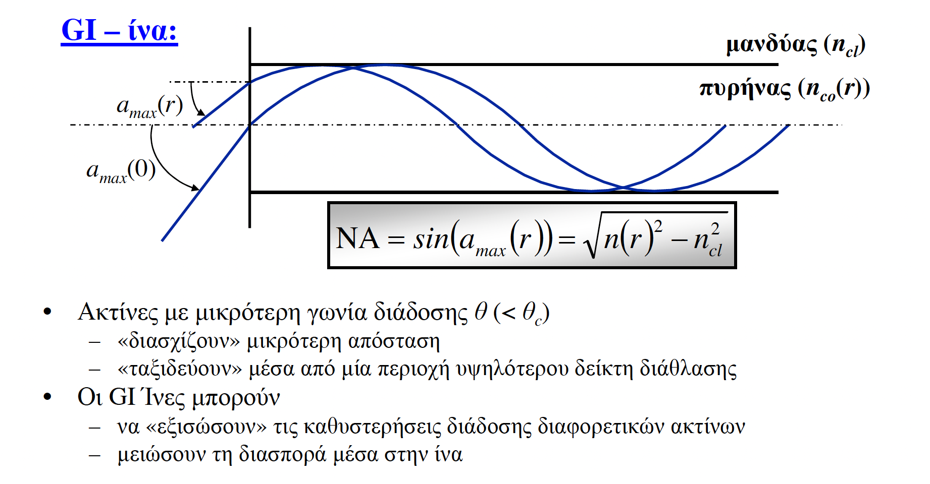
Θεωρία ακτινών σε GI ίνα

Slide 11
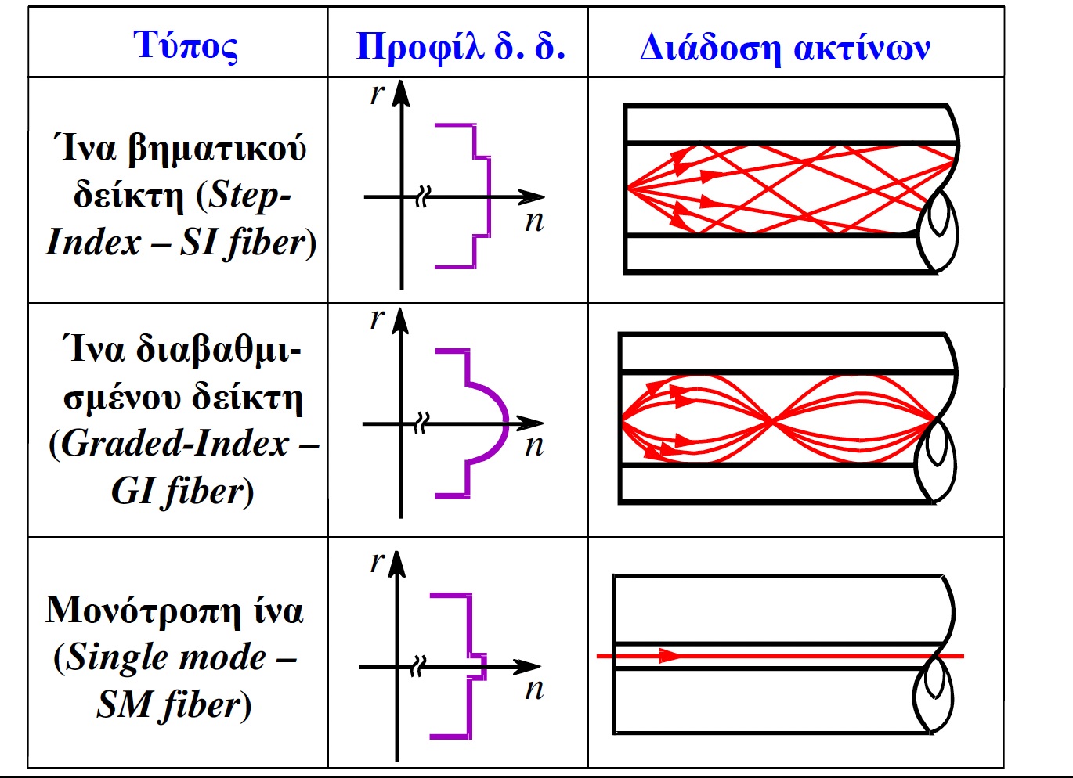
Διάδοση ρυθμών σε ίνες διαφορετικού προφίλ

Slide 12
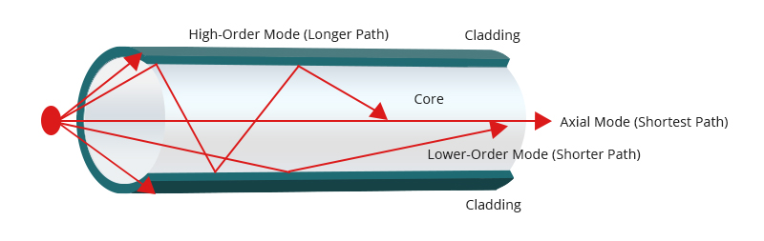
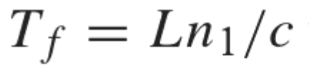
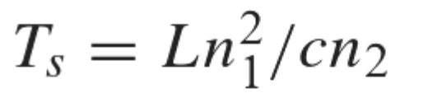
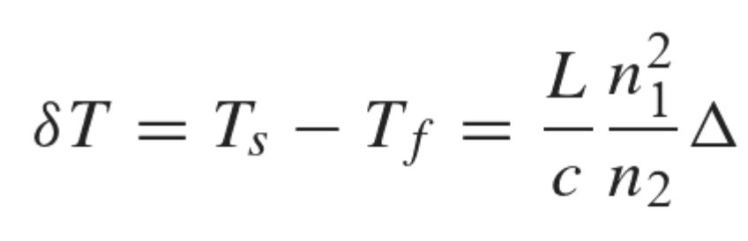
Διασπορά Ρυθμών με θεωρία ακτινών
Χρόνος διάδοσης στο γρήγορο άξονα
Χρόνος διάδοσης στην τεθλασμένη γραμμή
Δ=(n1-n2)/n1

Slide 13
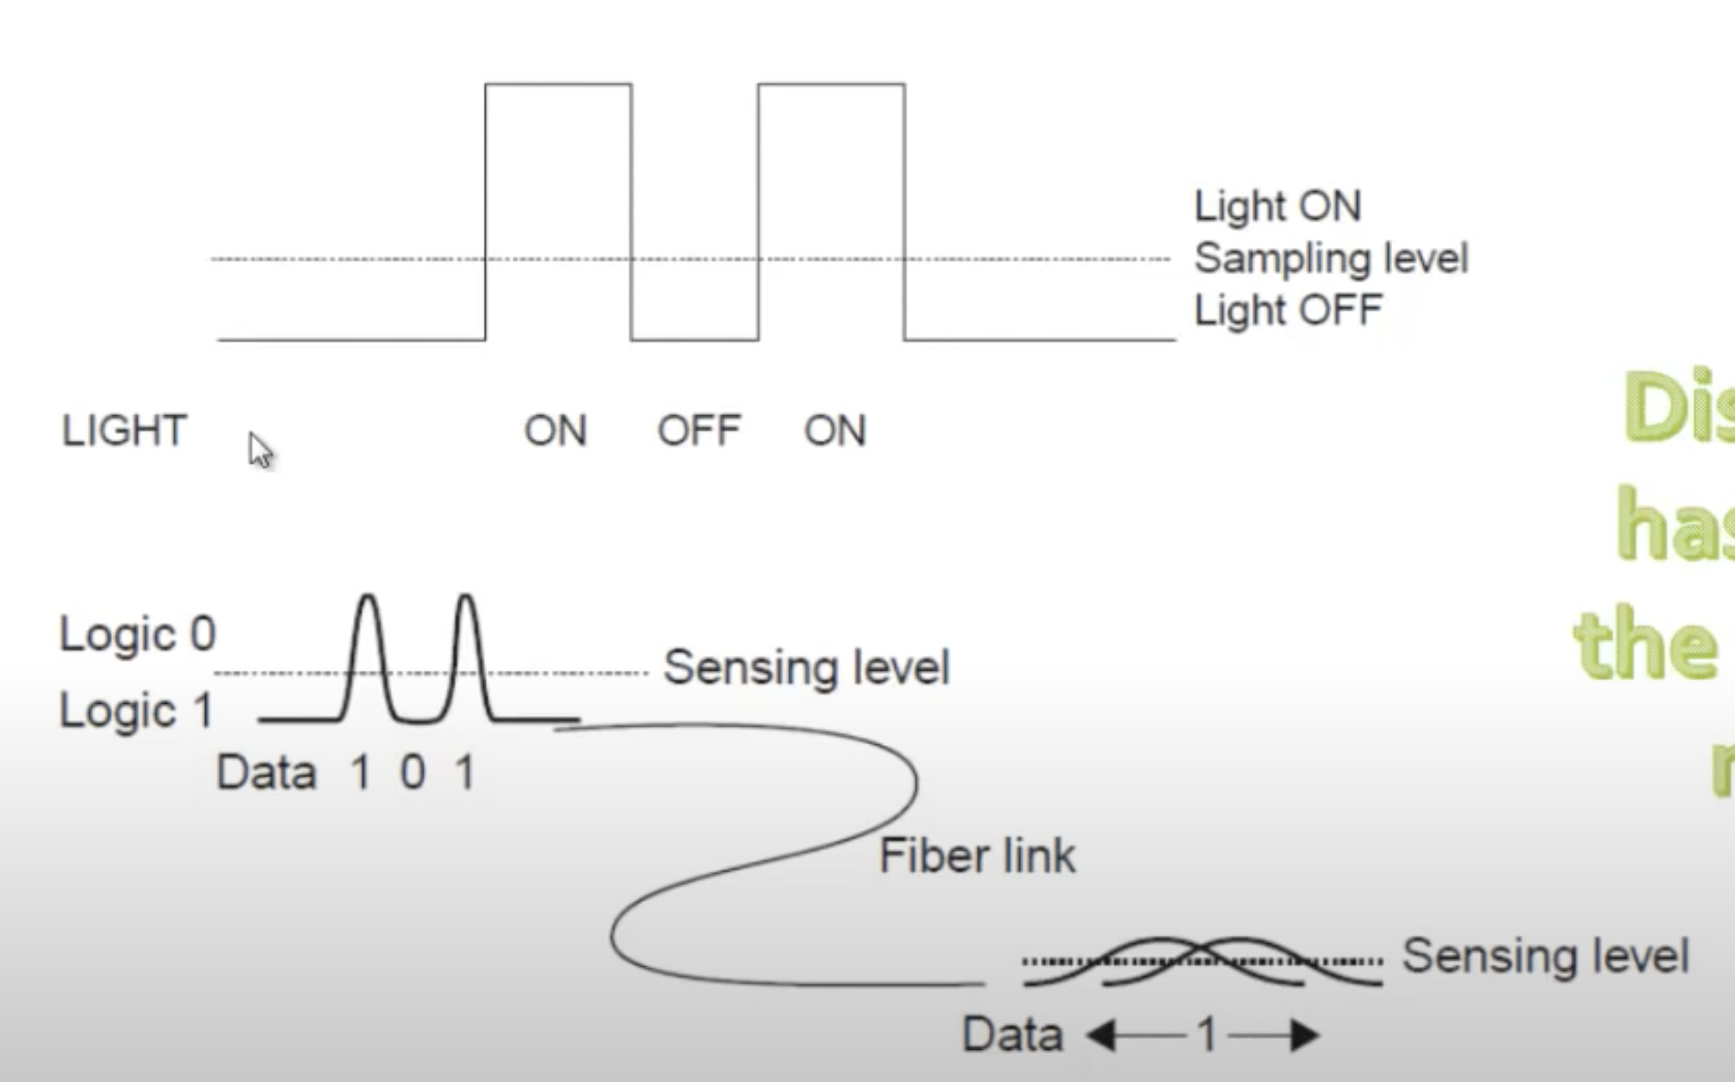

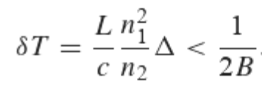
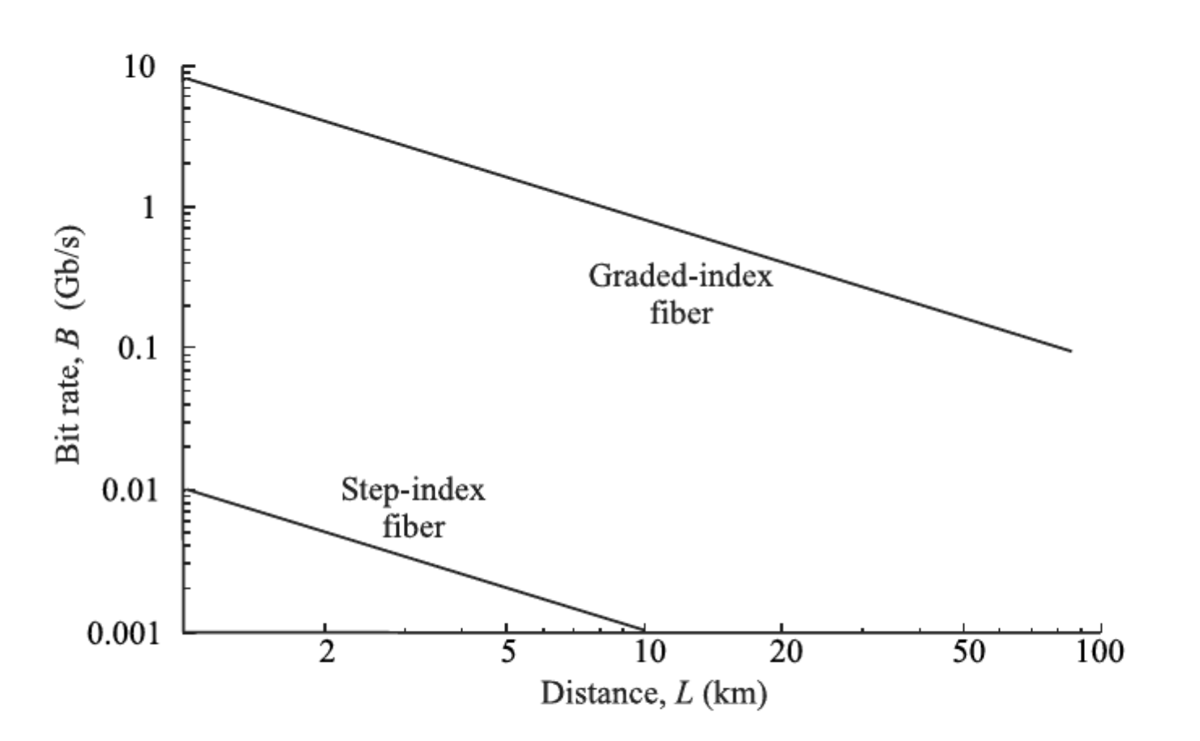
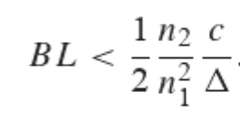
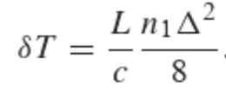
Προιόν ρυθμού μετάδοσης x Απόστασης
Η διαφορά μετάδοσης δΤ πρέπει να είναι μικρότερη από τη μισή περίοδο του σήματος (1/2Β)
Όπου Β είναι ο ρυθμός μετάδοσης (σε bit/s)
Προιόν ρυθμού μετάδοσης x Απόστασης:

Slide 14
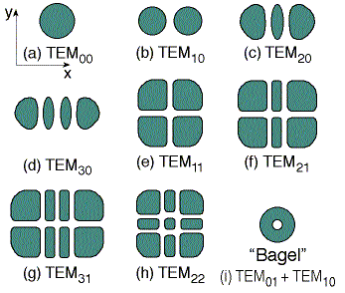
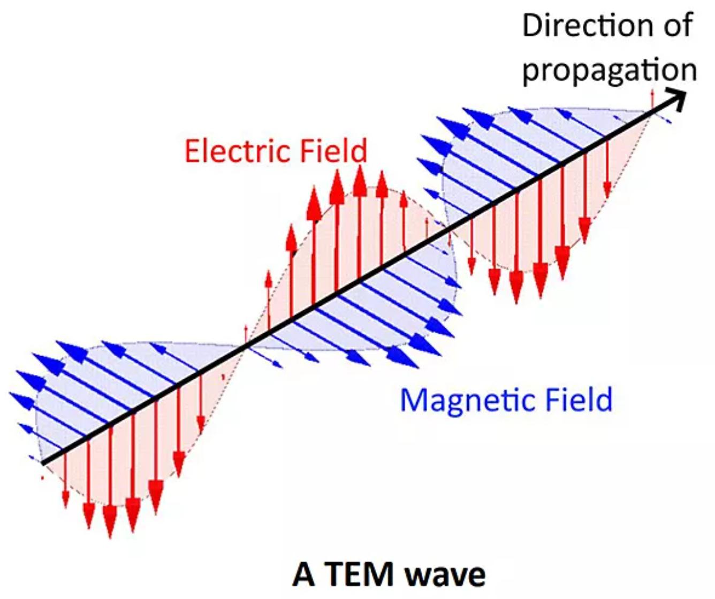
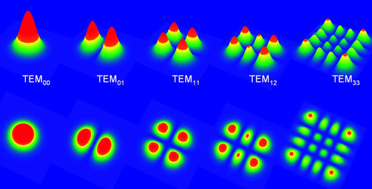
TEM τρόπος

Slide 15
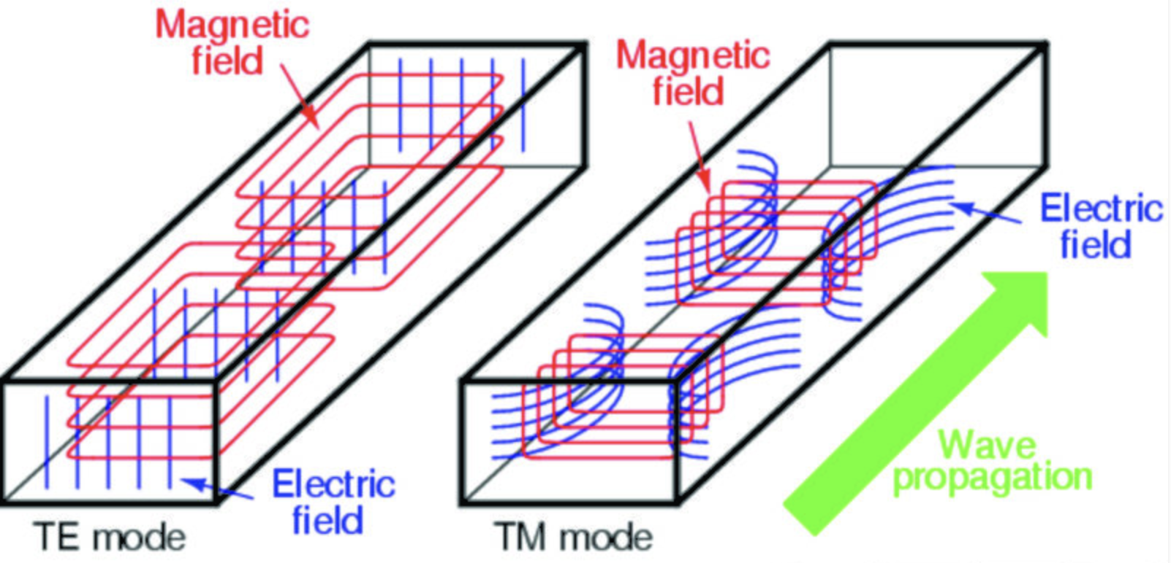
TE και ΤΜ τρόποι

Slide 16
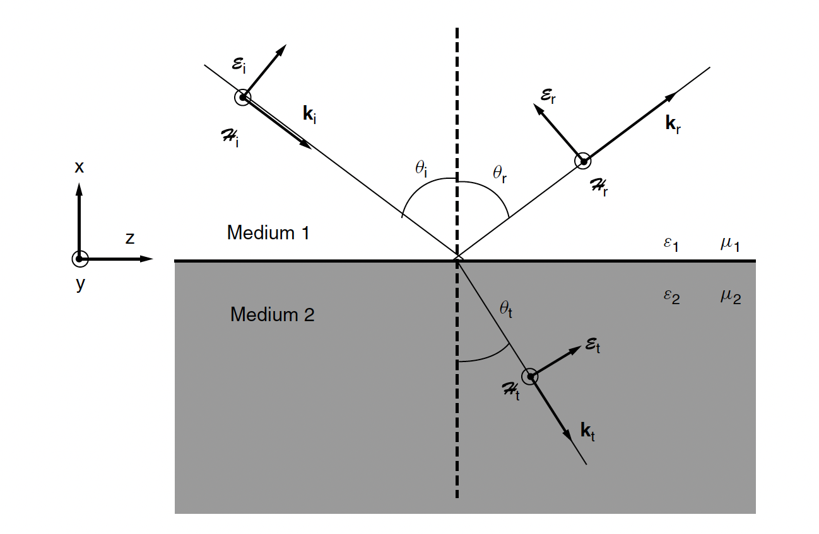
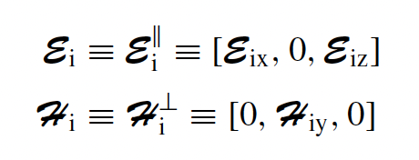
ΤΜ τρόποι

Slide 17
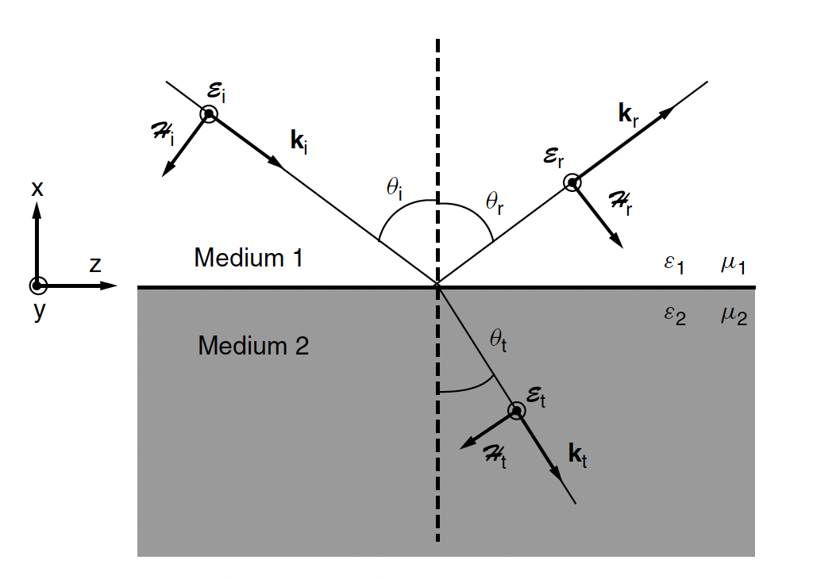
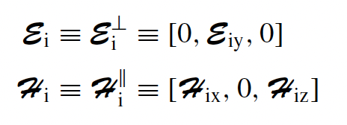
ΤΕ τρόποι

Slide 18
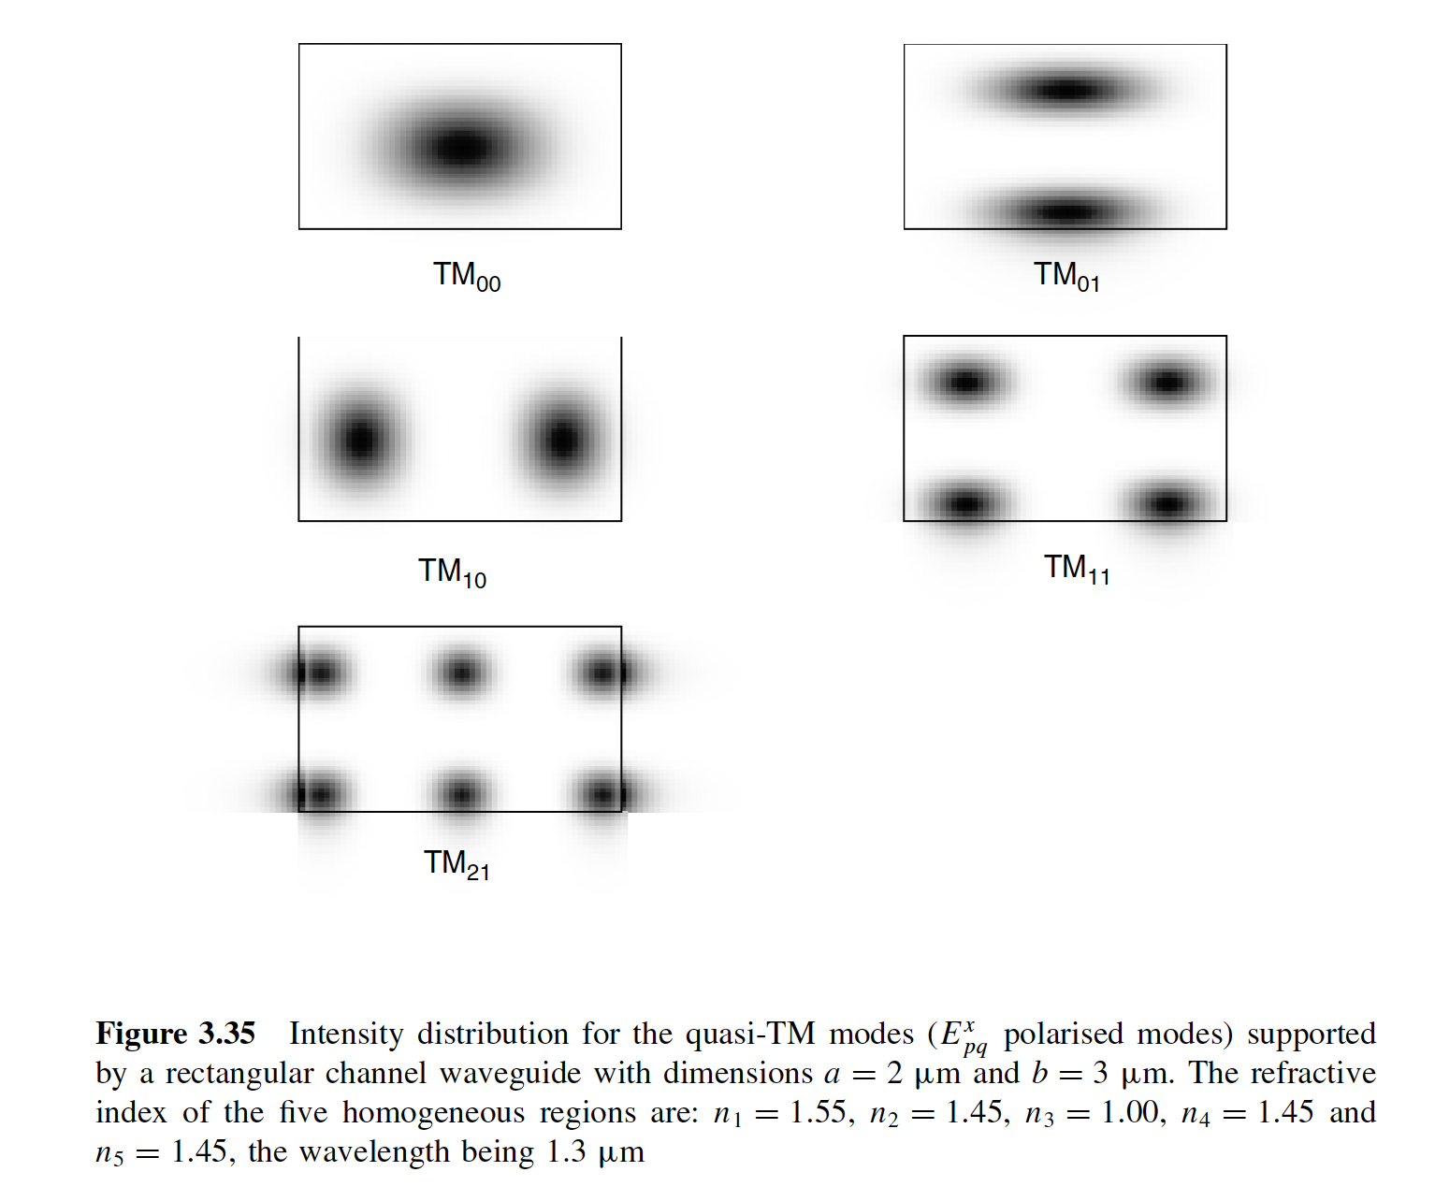
ΤΜ τρόποι σε κυματοδηγό

Slide 19


LUMERICAL MODE/FDTD Solutions for Photonic simulations
Finite Difference Eigenmode FDE solver
Finite Difference Time Domain FDTD solver
Name.

Slide 20

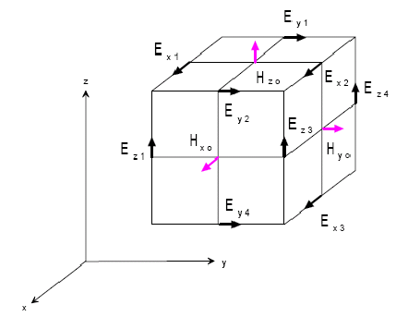
FDTD- Finite Difference Time Domain solver
How does FDTD work and what problems does it solve?
The FDTD method solves Maxwell’s equations on a mesh and computes the Electric field (E) and Magnetic field (H) at grid points spaced Δx, Δy, and Δz apart, with E and H interlaced in all three spatial dimensions.
FDTD includes the effects of scattering, transmission, reflection, absorption, etc.
When would you use FDTD compared to other techniques
FDTD can simulate any structure where Maxwell’s equations describe the necessary physics.
Typical applications for this method: LEDs, solar cells, filters, optical switches, semiconductor-based photonic devices, sensors, nano- and micro-lithography, nonlinear devices, meta-materials.

Slide 21
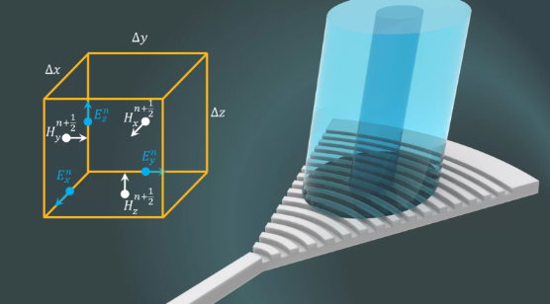
FDTD- Finite Difference Time Domain solver
Motivation for simulations
Faster and cheaper than prototyping a large number of designs
Verify experimental results
Why FDTD?
Flexible: Can simulate arbitrary geometries (2D and 3D)
Accurate: Solves Maxwell's equations
Ideal for feature sizes on the order of wavelength
Single simulation gives broadband results

Slide 22
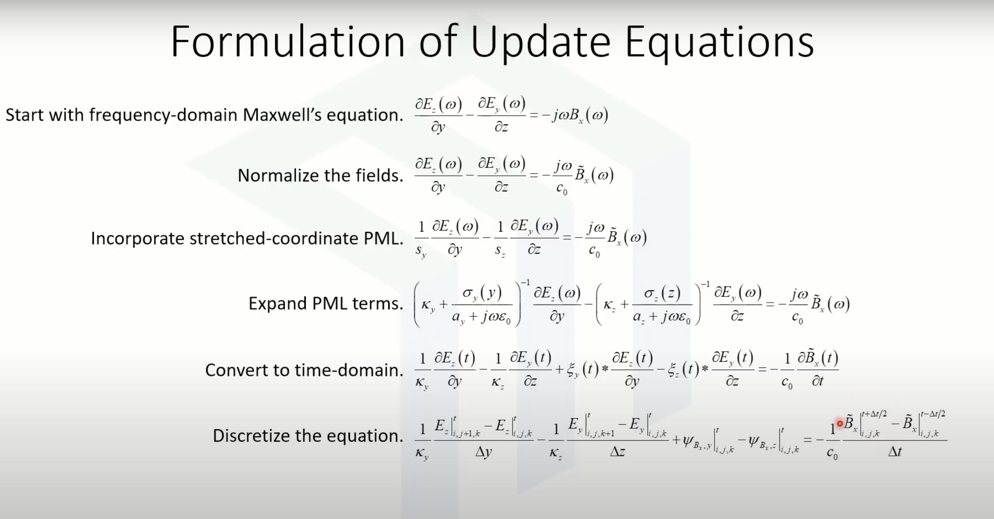
FDTD- Finite Difference Time Domain solver

Slide 23
Basic Workflow
FDTD
Simulation setup
Add/define materials
Set up simulation
Add structures
Add simulation region and mesh
Add sources
Run
Add monitors
Modify simulation
Analyze results
Switch to layout

Slide 24
Basic Workflow
FDTD
Running
Check material properties
Set up simulation
Check memory requirements
Run simulation
Run
Modify simulation
Analyze results
Switch to layout

Slide 25
Basic Workflow
FDTD
Analyzing Results
Collect monitor data
Set up simulation
Export data
Post-processing
Run
Modify simulation
Analyze results
Switch to layout

Slide 26
Basic Workflow
FDTD
Iteration
Design process is iterative
Set up simulation
Parameter sweep and optimization tool can help automate simulations
Run
Modify simulation
Analyze results
Switch to layout

Slide 27
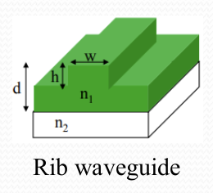
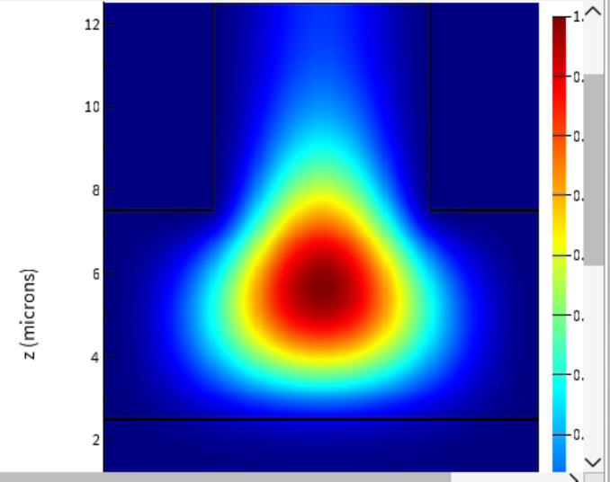
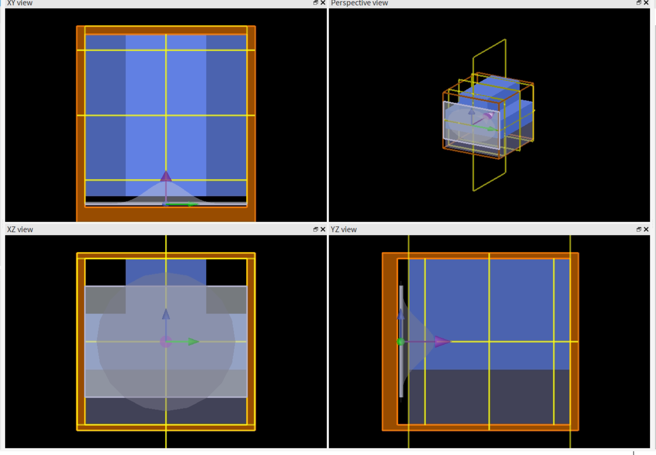
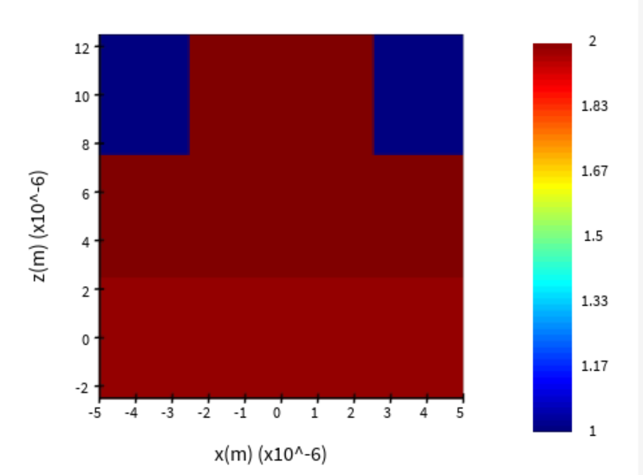
Demo example – Rib waveguide
FDTD
500nm
Fundamental mode
500nm
500nm
1000nm

Slide 28
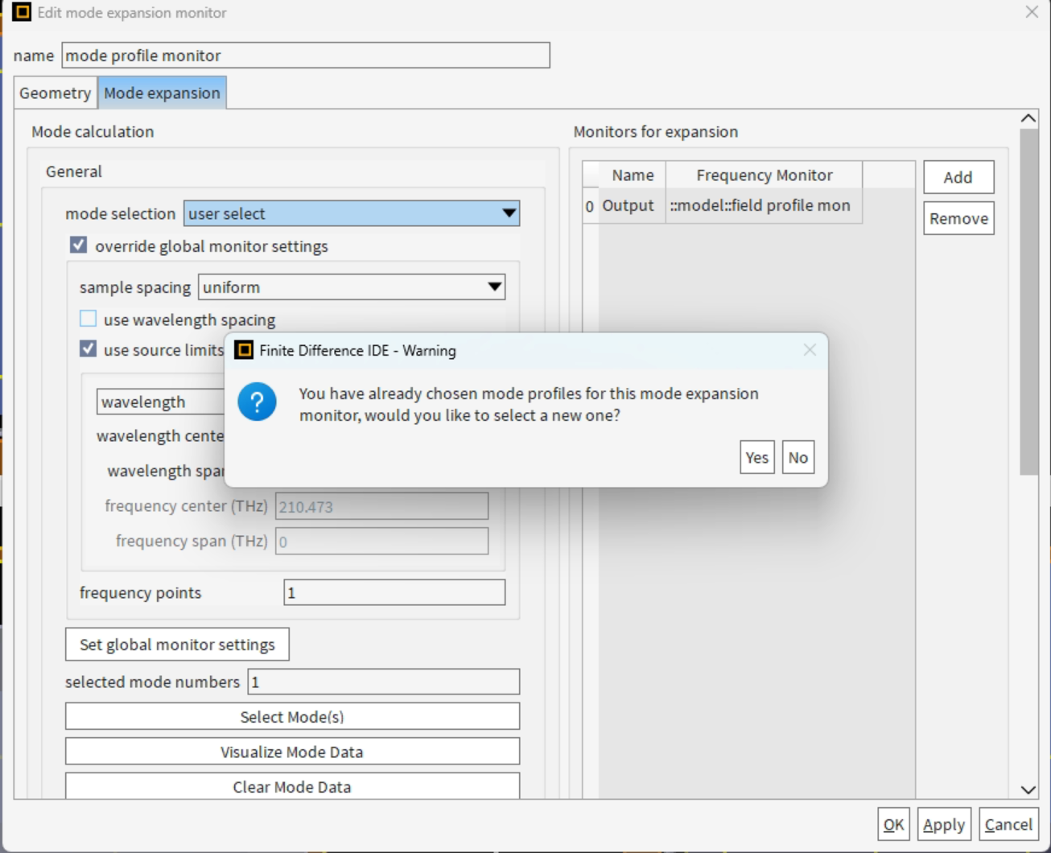
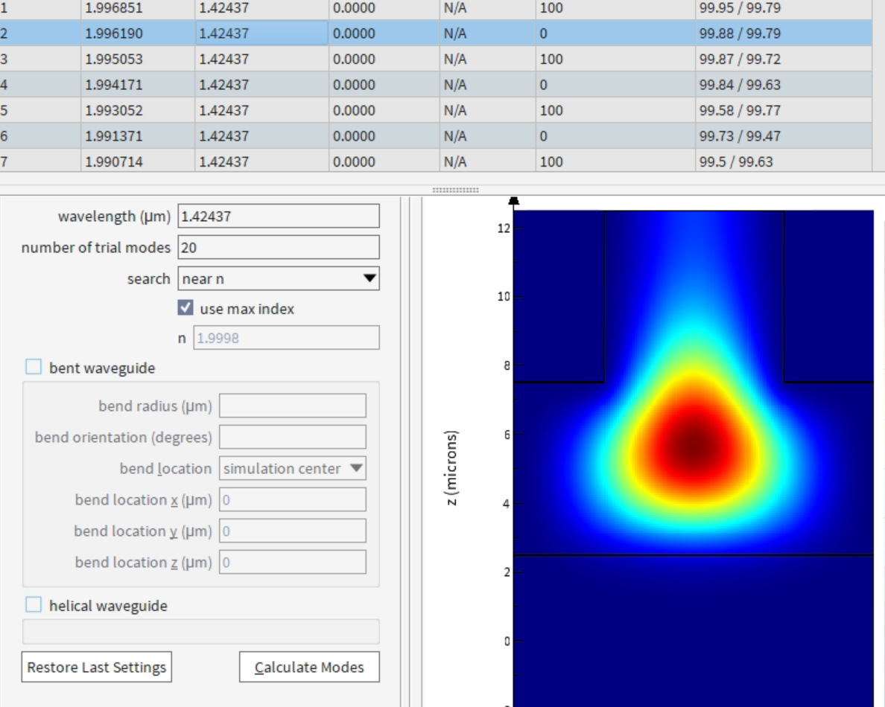
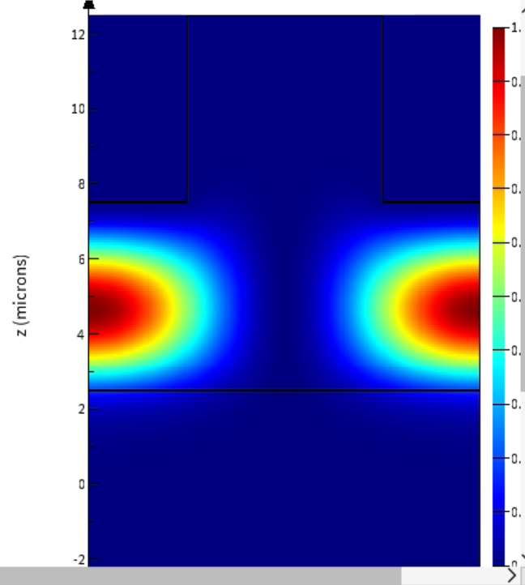
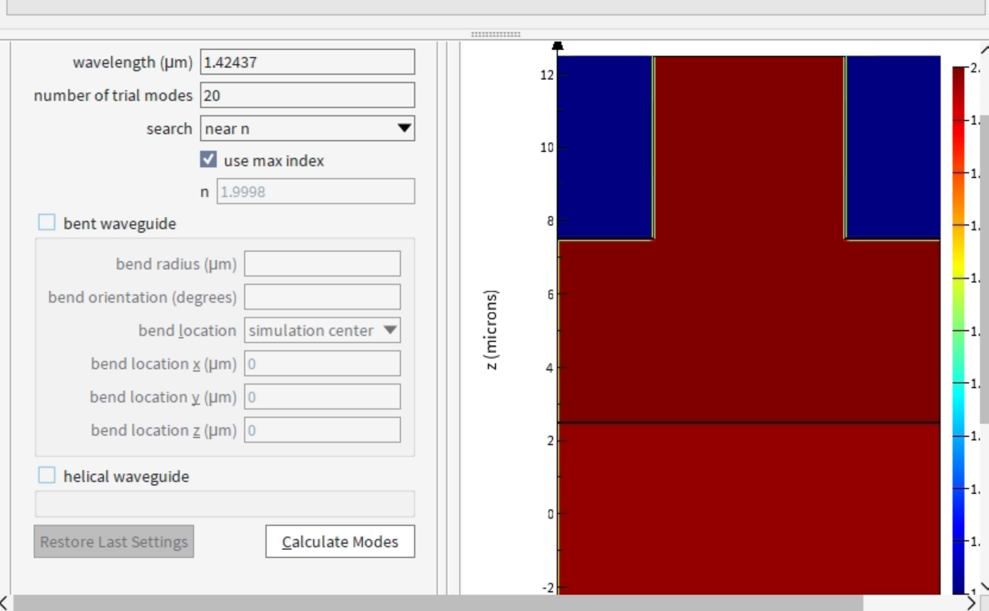
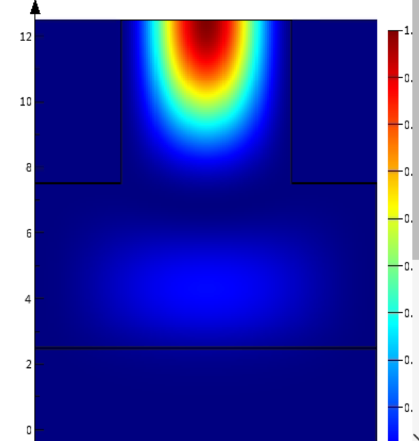
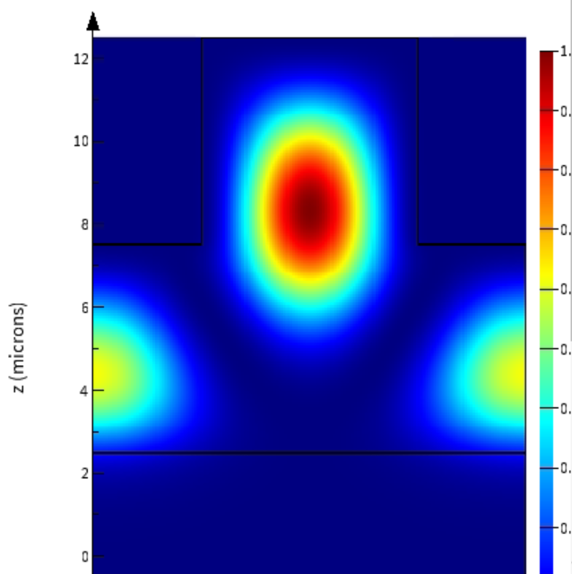
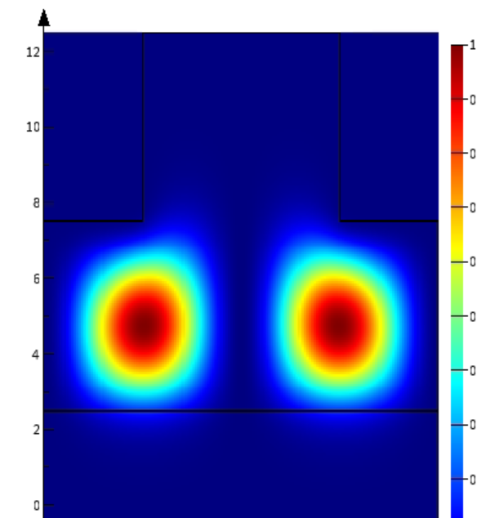
Demo example – mode analysis
FDTD

Slide 29
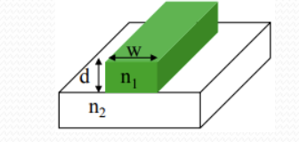
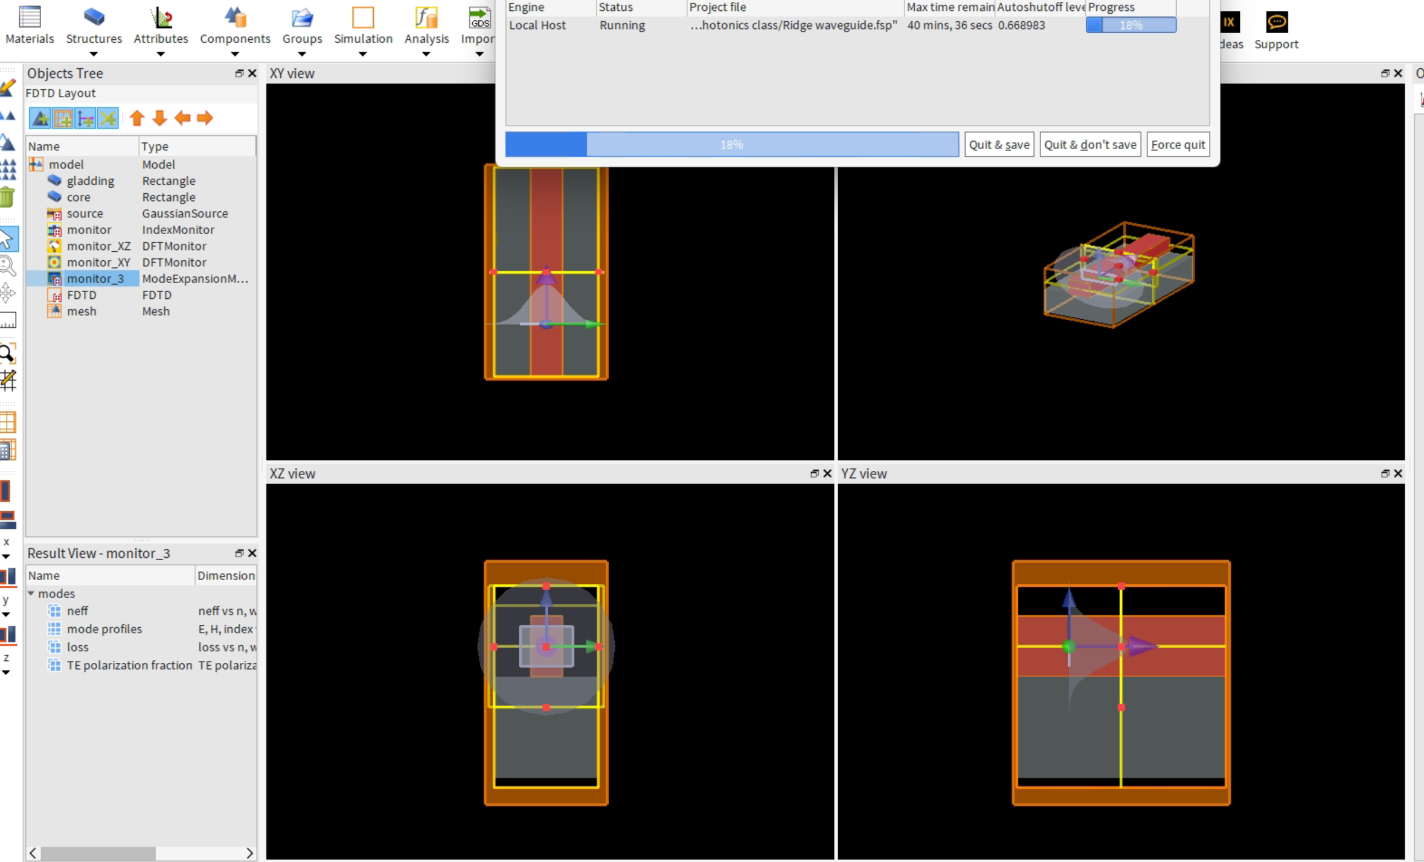
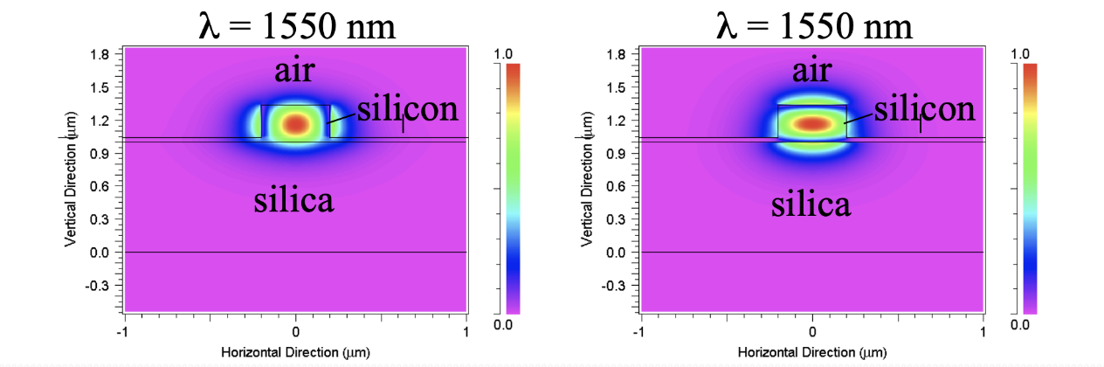
Demo example – Ridge waveguide
FDTD
3μm
20μm
10μm

Slide 30
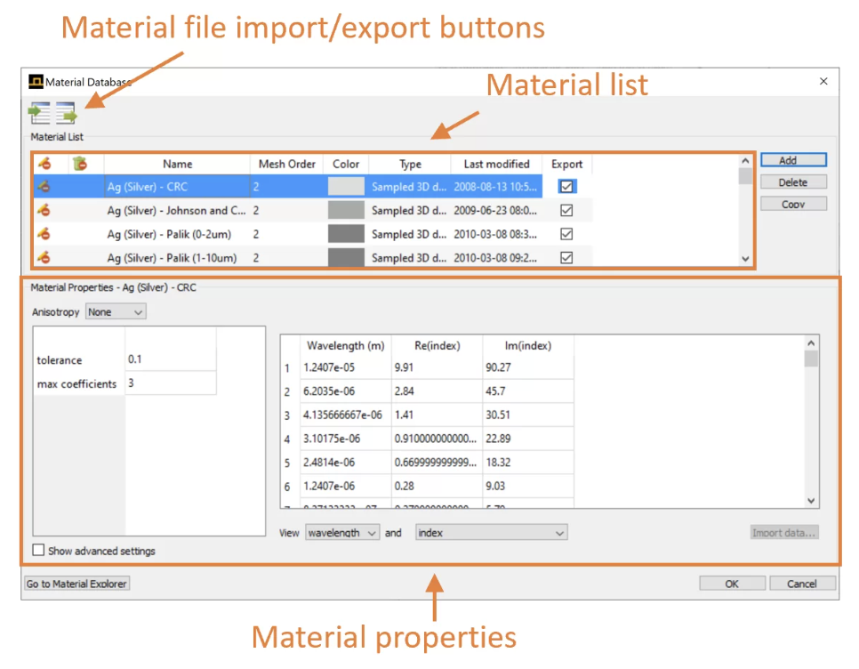
Material Database

Slide 31
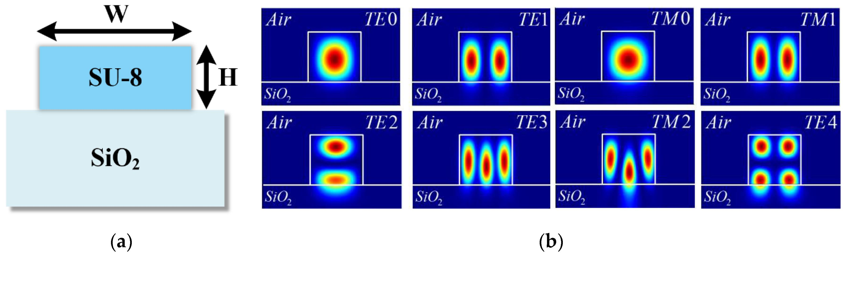

Slide 32
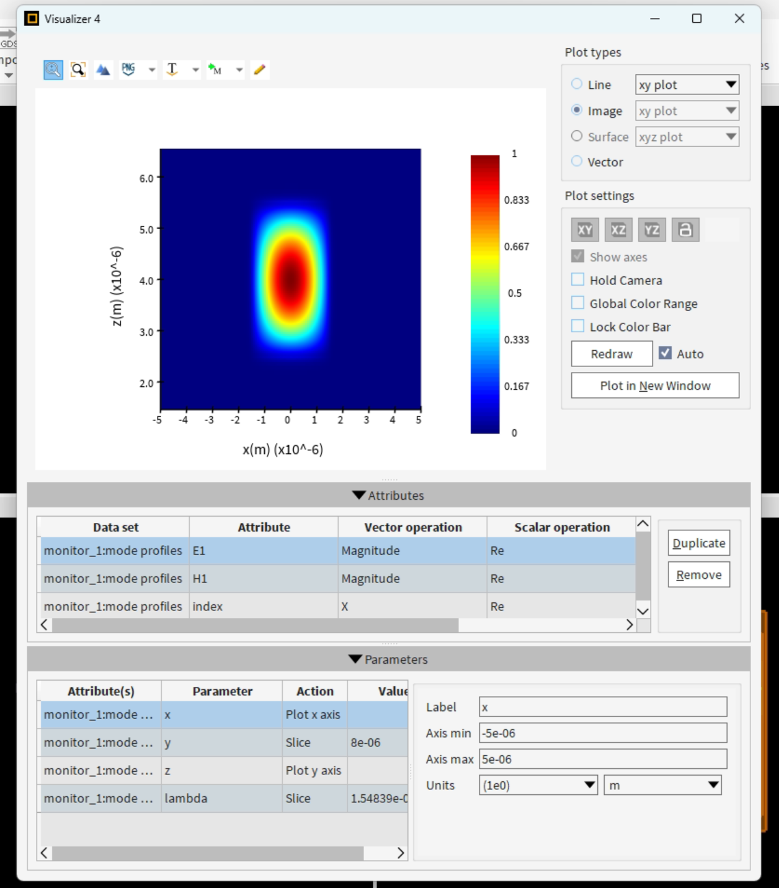
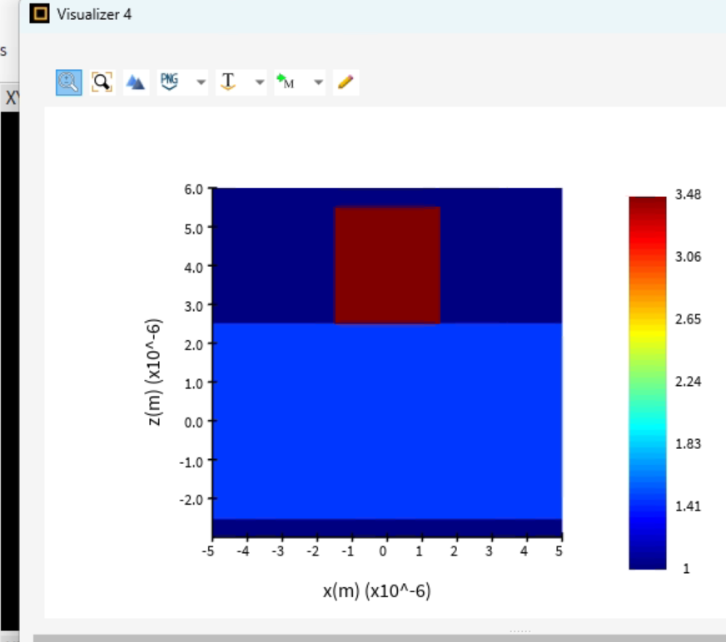
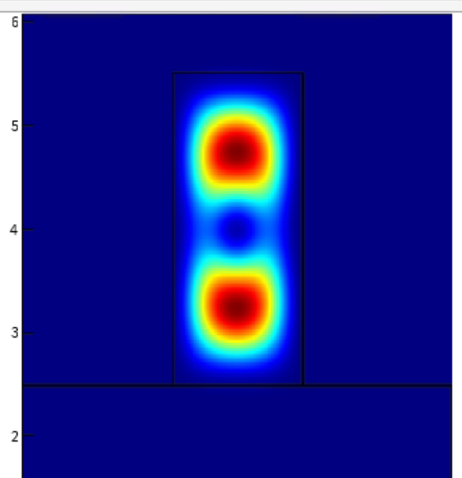



Ridge waveguide analysis
FDTD

Slide 33




Demo example – Burried waveguide
FDTD
37.5μm
20μm
20μm

Slide 34






Burried waveguide: analysis
FDTD

Slide 35


Buried waveguide
SiO₂ Cladding
Si waveguide
220nm
500nm

Slide 36


Εξάρτηση πλήθους τρόπων διάδοσης
FDTD
Γεωμετρία κυματοδηγού
Είδος υλικού ( δείκτη διάθλασης)
Μήκος κύματος φωτός ( πηγή)

Slide 37




Bigger waveguide sizes
e.g., Buried waveguide supporting >1 modes - multimode
SiO₂ Cladding
Si waveguide
500nm
800nm

Slide 38




Demo example – Striped loaded waveguide
FDTD
100nm
300nm
5 μm
500nm

Slide 39





Striped loaded waveguide analysis
FDTD
No mode supported
Electric field intensity
Farfield

Slide 40


Demo example – Fiber
FDTD

Slide 41



Circular waveguide – Optical fiber
Typical Δn = 5x10⁻³
Cladding
r = 125μm
Core
r = ~4 μm

Slide 42

Demo example – Set up the simulation
FDTD

Slide 43

Demo example – Set up the simulation
FDTD

Slide 44

Demo example – Set up the simulation
FDTD

Slide 45




Demo example – Set up the simulation
FDTD

Slide 46


Demo example – Set up the simulation
FDTD

Slide 47

Demo example – Set up the simulation
FDTD

Slide 48

Demo example – Set up the simulation
FDTD

Slide 49

Demo example – Run the simulation
FDTD

Slide 50


Demo example – Results analysis
FDTD

Slide 51


Demo example – Results analysis
FDTD

Slide 52

Demo example – Results analysis
FDTD

Slide 53


Demo example – Results analysis
FDTD

Slide 54


Demo example – Results analysis
FDTD

Slide 55


Demo example – Results analysis
FDTD

Slide 56


Demo example – Results analysis
FDTD

